Slide 1

重性精神疾病跨诊断动态功能连接及个体水平机器学习诊断的研究
答辩人：黎超
学号：2018110157
导师：徐克教授
指导老师：王菲教授

Slide 2
目录
1
4
研究背景
研究结论
CONTENTS
2
研究目的
5
科研成果
3
研究内容及结果
6
致谢

Slide 3
第一部分
Background
研究背景

Slide 4
问题紧迫
***迫切需要客观标记物来诊断精神疾病***
发病率，致残率和致死率高，严重影响人类的身心健康
诊断完全依靠临床症状
重性精神疾病
缺乏客观的生物学标记物
分类和疾病的神经生物学机制不匹配
治疗无效比例高

Slide 5
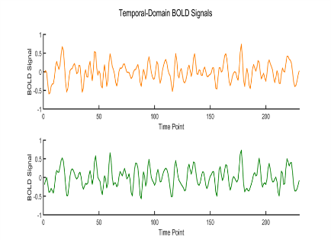
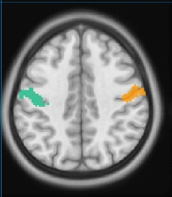
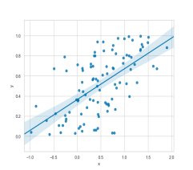
功能连接
功能连接
客观
01
功能连接被证明是一种客观的脑活动的指标
稳定
02
功能连接被证明在不同时间点上是稳定的
简单
03
功能连接计算非常简单：Pearson相关系数

Slide 6
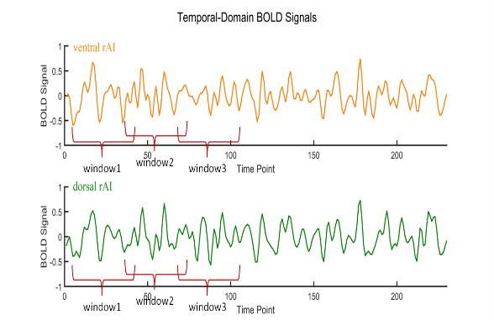
动态功能连接
动态功能连接
信息丰富
01
动态功能连接可以反映脑活动更为丰富的信息
可获得脑连接状态
02
通过聚类等方法可以识别不同的脑认知活动状态
可获得状态切换信息
03
不同脑认知活动状态之间的切换信息非常重要

Slide 7


以往研究的局限性
以往研究的问题
样本量小病种单一
01
以往研究的样本量大多数是百以内，而且大多只研究某一种疾病，不能全面的比较多种精神疾病
忽视了功能连接的动态属性
02
使用功能连接的研究中，大多数是静态功能连接分析，其忽略了脑活动的动态属性
缺乏临床转化的验证
03
以往研究大多是组水平的比较，对于功能连接是否能用于精神疾病患者的个体水平精准诊断不得而知

Slide 8
以往研究的局限性
以往研究的问题
以往大部分研究都是在组水平比较精神分裂症谱系障碍患者和正常人的功能连接，本研究尝试探索功能连接是否可以成为一个有效的神经生物学标记物，来在个体水平诊断精神分裂症谱系障碍患
另外还有一个重要的创新是，本研究测试了以往研究中报道的使用慢性用药患者训练的模型是否可以推广到未用药，特别是首发未用药的患者。这在临床上是至关重要的，因为临床上最希望的是在疾病的早期、治疗方案还无法制定时能准确的诊断疾病
缺乏临床转化的验证
03
以往研究大多是组水平的比较，对于功能连接是否能用于精神疾病患者的个体水平精准诊断不得而知

Slide 9
Objective
目的
第二部分
重性精神疾病跨诊断动态功能连接
个体水平机器学习诊断精神分裂症谱系患者

Slide 10

1. 利用动态功能连接探索多种重性精神疾病跨诊断的脑网络异常
2. 功能连接是否可以作为有效的生物学标记物，实现精神分裂症谱系疾病的客观精准诊断
研究目的
3. 验证以往机器学习诊断模型能否推广到首发未用药的患者

Slide 11
Content and results
内容及结果
第三部分
动态功能连接
机器学习诊断
机器学习软件开发

Slide 12
01
动态功能连接

Slide 13
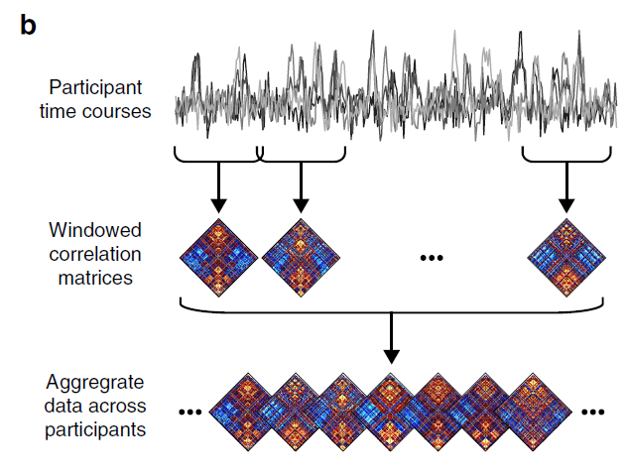
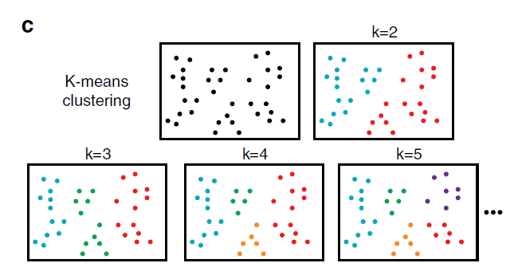
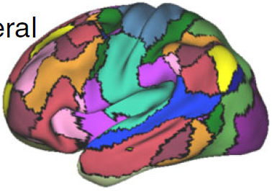
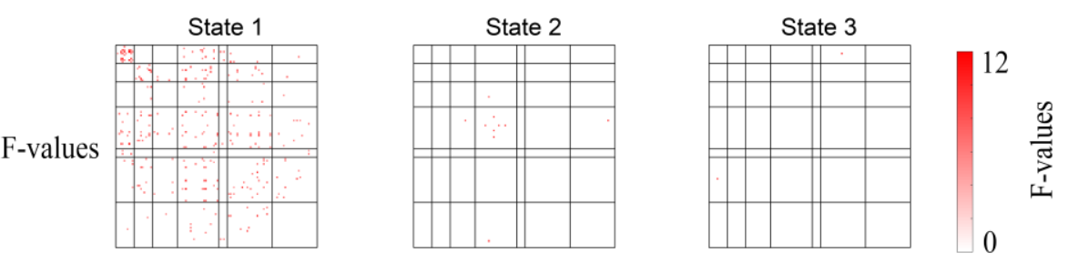
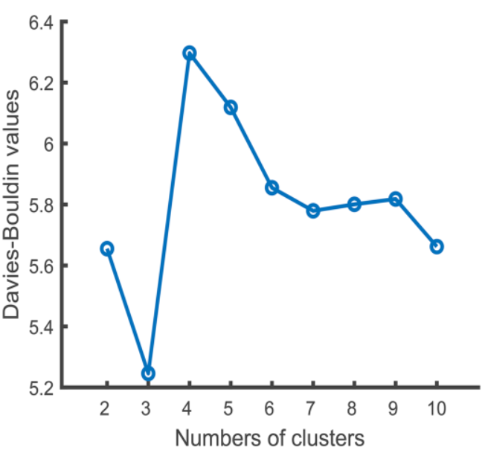
动态功能连接
Yeo 17网络模板

Slide 14
动态功能连接
组水平上，研究对象在静息态时会经历三个脑连接状态，但是人群在“弱连接”状态下渡过的时间最多，较少时间在“强连接”状态下

Slide 15
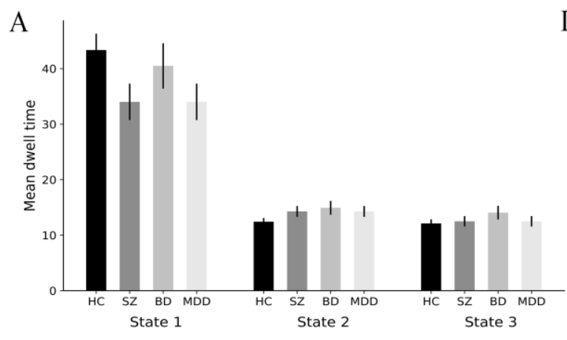
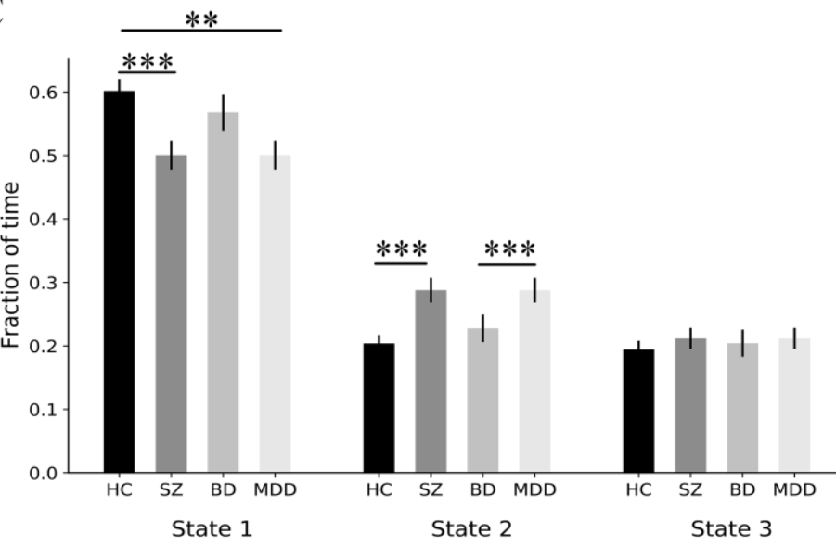
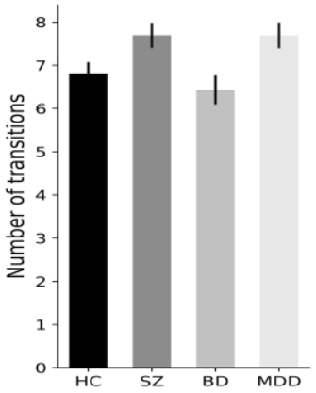
动态功能连接
重性精神疾病患者似乎不喜欢待在“弱连接”状态下（低警觉/静息状态），而倾向于在“强连接”状态（高警觉状态）
重性精神疾病患者脑状态之间的切换更为频繁

Slide 16
动态功能连接
精神疾病患者在“强连接”状态下跟正常人几乎没有连接差异
所有的差异都几乎只在“弱连接”状态下呈现出来。未来的研究可以探究这个现象的原因和意义

Slide 17
动态功能连接
三种重性精神疾病的连接差异的模式非常相同表现在异常的方向和异常的位置上
精神分裂症在范围和程度上比重性抑郁和双相情感障碍更严重而已

Slide 18
动态功能连接
从网络水平来看，重性精神疾病网络内的连接均减低（对角线）
这是本研究的一个特征性的发现

Slide 19
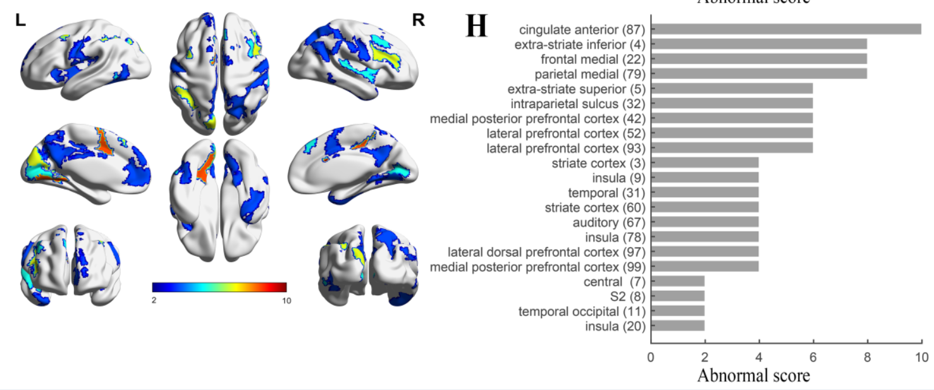
动态功能连接
三种重性精神疾病的共同差异所对应的脑区
可以看出前扣带回（背侧前扣带回是突显网络的重要节点）是三者最明显的共同差异连接节点

Slide 20
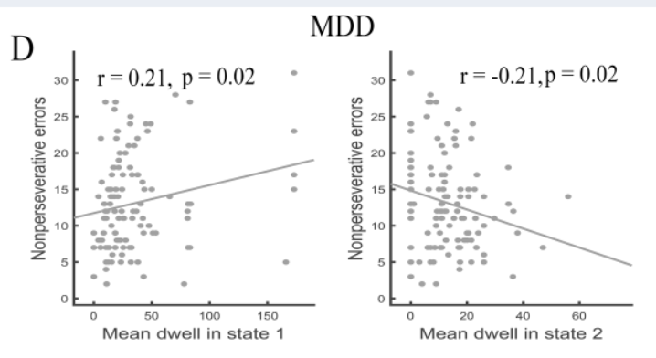
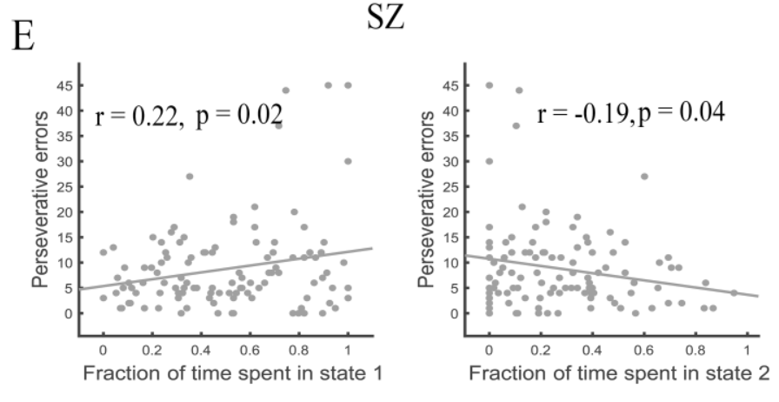
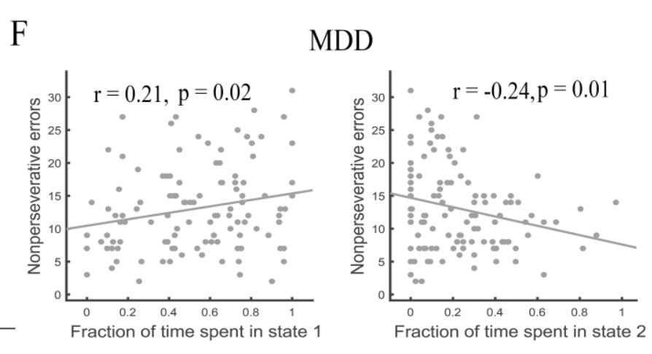
动态功能连接
功能连接的动态属性与认知功能相关

Slide 21
动态功能连接
效应量分析表明精神分裂症的效应量最大，间接证明精神分裂症严重程度最大

Slide 22
动态功能连接
滑动窗宽调整为20TR时结果与原始的17TR结果一致

Slide 23
动态功能连接
置换检验表明突显网络、感觉运动和视觉网络的异常连接较多

Slide 24
02
机器学习诊断

Slide 25
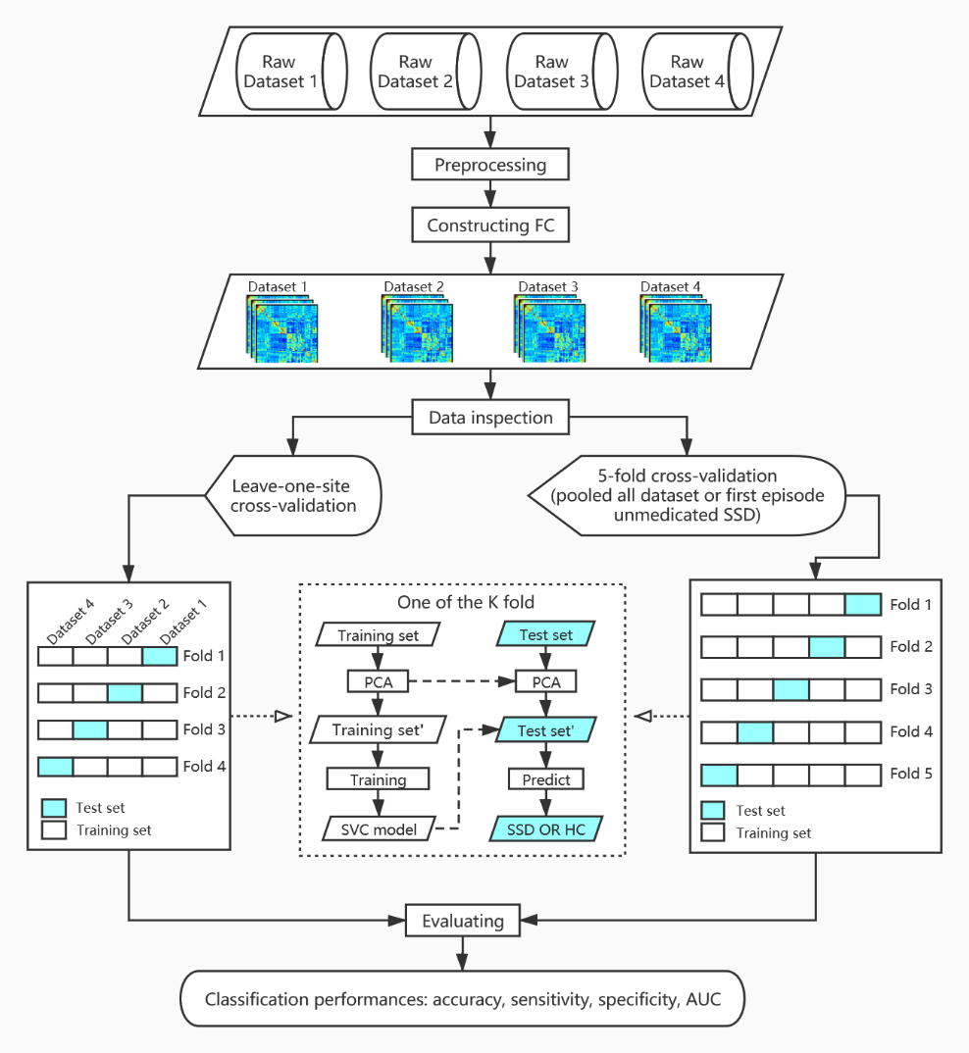
机器学习
主线
补充

Slide 26
机器学习
四个中心的功能连接分布较一致，相关性较强

Slide 27
机器学习
训练集和测试集中的精神分裂症谱系患者和正常对照者之间的年龄，性别和头动信息的对比

Slide 28
机器学习
慢性精神分裂症谱系疾病患者、首用药精神分裂症谱系疾病患者以及首发未用药精神分裂症谱系疾病患者的人口统计学资料和相关的临床信息

Slide 29
机器学习
使用来自中心2、中心3和中心4的慢性用药的精神分裂症谱系患者训练的模型总体上可以较准确诊断精神分裂症谱系患者
亚组分析表明该模型识别慢性用药精神分裂症谱系患者的敏感度为71%
但是不能很好的泛化到首发精神分裂症谱系患者

Slide 30
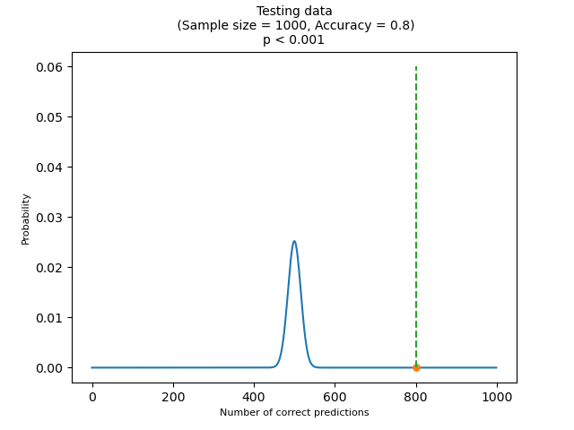
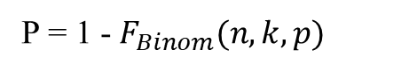
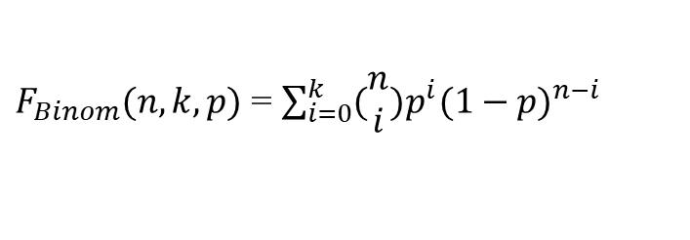
机器学习
对模型的诊断表现进行二项检验
对于一个随机的分类器来说，正确诊断任意一个人的概率是50%
据此，我们可以根据二项分布函数计算在n个研究对象中正确识别不超过k个人的累计概率分布为：
$F_{Binom}(n,k,p)$ = $\sum_{i=0}^{k}{(\begin{matrix}n \\ i\end{matrix})p^{i}{(1−p)}^{n−i}}$
P = 1 -$F_{Binom}(n,k,p)$

Slide 31
机器学习
使用其他阈值定义慢性和首发患者后模型仍不能诊断首发未用药患者
表明模型的泛化失败不完全是用于病程导致

Slide 32
机器学习
模型对未用药的各个亚组的识别效果均不佳

Slide 33
机器学习
药物对功能连接的影响

Slide 34
机器学习
当控制不同中心，年龄，性别以及头动后，模型仍对首发未用药患者效果不好

Slide 35
机器学习
有意思的是当我们不考虑亚组的诊断效果时，我们的结果与以往的研究一致：即机器学习结合功能连接可以诊断精神分裂症
但实际情况是以往使用慢性用药患者训练的模型对首发未用药的患者效果不好
这个结果提示我们对以往报道的模型的临床转化能力应该持谨慎态度，也许使用未用的患者训练模型更好

Slide 36
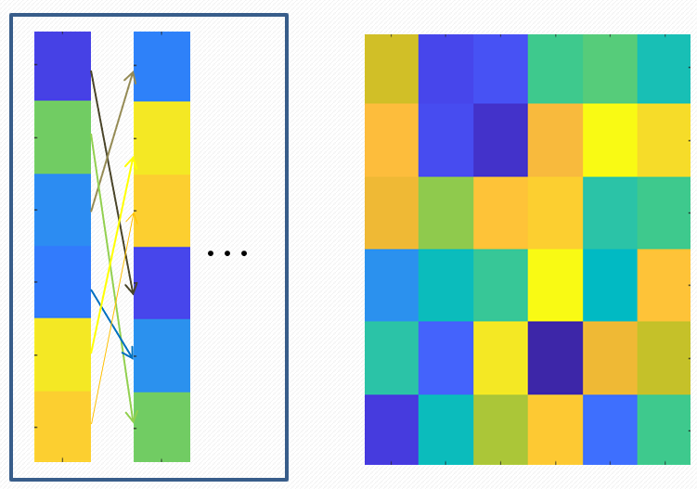
机器学习
置换检验示意图
随机打乱label的顺序
保持特征的顺序不变
Sub 1
Sub 2
Sub i
Sub n
考虑到以往研究在检验模型交叉验证的表现时一般用置换检验，我们也采用置换检验的方法来对交叉验证的结果做统计分析
置换检验结果与二项检验一致

Slide 37
03
机器软件开发

Slide 38
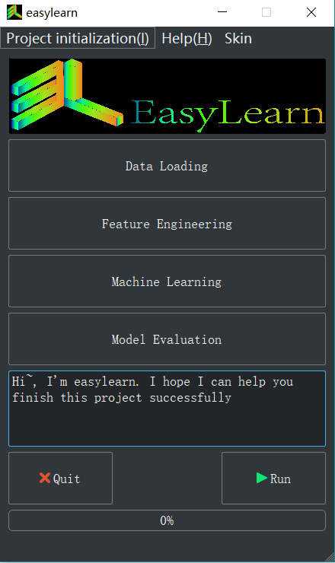
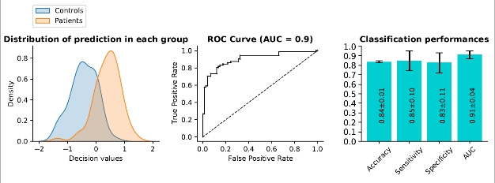
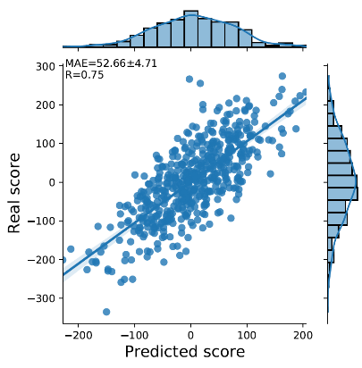
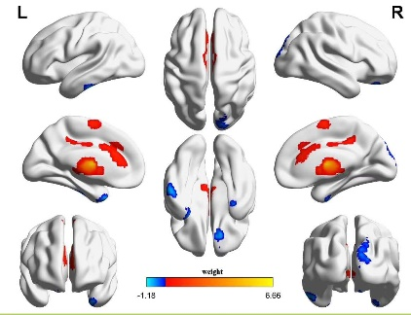
机器软件开发
工欲善其事必先利其器！
https://github.com/lichao312214129/easylearn

Slide 39
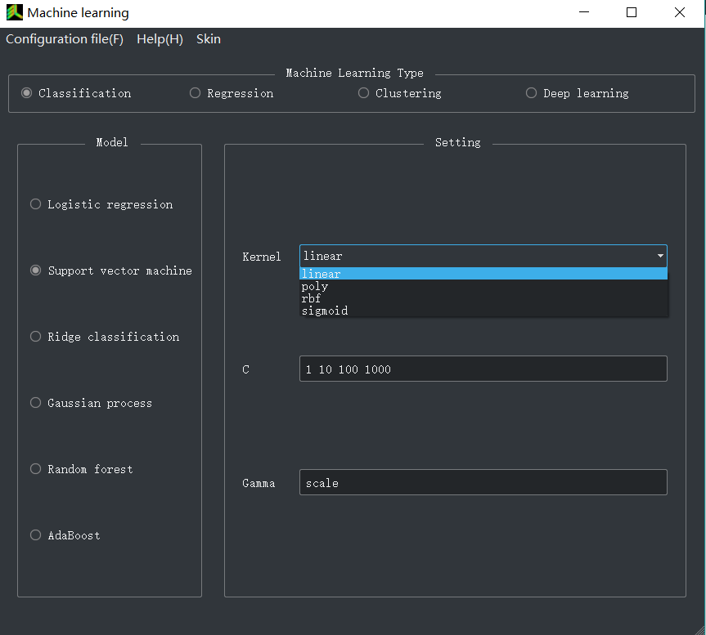
机器软件开发
功能：
分类
回归
聚类
深度学习

Slide 40


机器软件开发
步骤 1
步骤 2
步骤 3
加载特征和标签
数据处理和特征工程
机器学习训练和测试
步骤 6
步骤 5
步骤 4
模型部署和临床实际应用
结果可视化
模型评估

Slide 41
Research conclusion
研究结论
第四部分
动态功能连接
机器学习诊断

Slide 42
结论
使用慢性用药精神分裂症谱系患者训练的分类模型可能只是识别了用药的状态而已，并不是真正的找到了识别精神分裂症谱系患者的生物学标记物
我们应该重新考虑当前使用机器学习和神经影像探索精神分裂症谱系患者个体水平识别的研究工作，特别是对于目前的模型是否能将转化到临床应持慎重的态度
机器学习诊断
从机制到临床转化
精神分裂症、双相情感障碍以及重性抑郁障碍患者之间存在比我们先前预期的更为普遍的共同的功能连接异常
并且这种连接异常是状态依赖性的，即重性精神疾病患者所有的功能连接异常几乎只在弱连接状态呈现
我们的结果为重性精神疾病的精神病理机制提供了新的见解
动态功能连接

Slide 43
第五部分
科研成果

Slide 44

一、发表论文
1. Li C, Dong M, Womer FY, Han S, Yin Y, Jiang X, Wei Y, Duan J, Feng R, Zhang L, Zhang X, Wang F, Tang Y, Xu K. Transdiagnostic time-varying dysconnectivity across major psychiatric disorders. Hum Brain Mapp. 2020 Nov 19;42(4):1182–96. doi: 10.1002/hbm.25285. Epub ahead of print. PMID: 33210798; PMCID: PMC7856647. (IF=4.421)
2. Li C, F Wang, XW Jiang, et al. Classification of schizophrenia spectrum disorder using machine learning and functional connectivity: reconsidering the clinical application. Human brain mapping, 2021, Under Review. (IF=4.421)
3. 参与发表文章多篇
二、开发的软件
开发了机器学习软件easylearn：https://github.com/lichao312214129/easylearn
三、获得的奖项
在《2020世界智能医学大会阿尔茨海默病分类挑战赛》机器学习比赛中获得三等奖，本人是东北地区唯一获奖的团队成员。

Slide 45
第六部分
Thanks
致谢

Slide 46
首先感谢我敬爱的导师徐克教授。徐老师是我人生中最敬佩的老师，他深深的影响了我的人生观和处事观。徐老师拥有全心全意帮助学生成长的那种极度无私的心态和格局。只要为了学生好，即使自己损失利益也不会计较，因为老师认为学生好就是他的好。
“君子一言驷马难追”、“先人而后己”、“事事有回应，件件有着落，凡事有交代”，这是我对徐老师的最深刻的印象。感谢徐老师教会我这些比学术能力更宝贵的为人处世哲学。千言万语汇聚成一句话：感谢徐老师为我提供提升科研能力的环境，教会我为人处事的原则。
感谢王菲教授对我科研的指导。王老师也是我的科研指导老师，她在我的开题、论文构思和修改上花费了很多的心血，是我能成功完成毕业论文的核心支撑。
我还要感谢汤艳清教授为实验室平台建设、研究对象收集等做出的贡献，没有良好的实验室环境和充足的病源资料我便无法开展科研工作。
感谢李松柏教授、范国光教授、李佩玲教授、邵海波教授、刘屹教授、戚勋教授以及周宝森教授在我开题和中期审查时给我提出的宝贵意见。感谢戚喜勋老师和放射科其他老师在研究对象磁共振扫描中给予的大力支持。
感谢放射科科研秘书王慈老师在研究生管理和培养中付出的巨大努力。我们的课题和各种日常生活工作能得以顺利进展您功不可没！
感谢吴启润师兄、王鹏师弟、冯瑞琪同学、任思婳博士、崔玲玲师姐、曹际斌师兄、姜晓薇老师、段佳同学、王洋师妹、张陆衡师弟、肖瑶师妹、张然师妹在我课题和生活中给予的帮助。感谢放射科和脑功能研究室其他同学在本课题收集数据过程中给予的帮助。

Slide 47
LOGO
中国医科大学
恳请各位老师批评指正！
答辩人：黎超 导师：徐克教授

